Slide 1
「 Javaの基本 」 P38~P85
第3章 Javaの基本

Slide 2
「 Javaの基本 」 P38~P85
目次
プログラムのコンパイルと実行
コンパイルエラー
Javaプログラムの作成・実行
画面への出力
コードの内容
文字と数値

Slide 3
「 Javaの基本 」 P38~P85
Javaのコンパイルの仕組み
コンパイルとは・・
→プログラム言語をコンピュータが理解できる言語（機械語）に
変換すること。
コンパイラとは・・
→コンパイルのための翻訳ソフトウェア

Slide 4
「 Javaの基本 」 P38~P85
Javaのコンパイルの仕組み
コンパイラ言語（C言語など）：
→特定のOSに合わせてプログラムを作成する必要がある。
Java：
→Windows、Mac、LinuxなどOSが違っても、
プログラムを変更する事なく動かせるという理念
（Write Once,Run Anywhere）で作られている。

Slide 5
「 Javaの基本 」 P38~P85
Javaのコンパイルの仕組み
Javaは特定のコンピュータが理解できる機械語への
翻訳作業を2度に分けて行っている。
①コンパイラによる中間言語への翻訳
→バイトコードと呼ばれる中間言語に翻訳され、
クラスファイルが作成される。
②インタプリタによる機械語への翻訳
→バイトコードを0と1で表す機械語に翻訳して実行する。

Slide 6
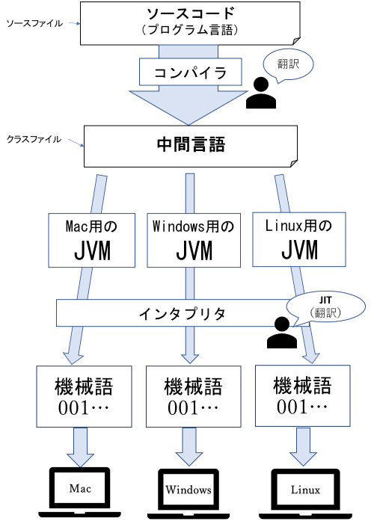
「 Javaの基本 」 P38~P85
Javaのコンパイルの仕組み

Slide 7

「 Javaの基本 」 P38~P85
【Sample0301】を作成しましょう
Let’s try!

Slide 8
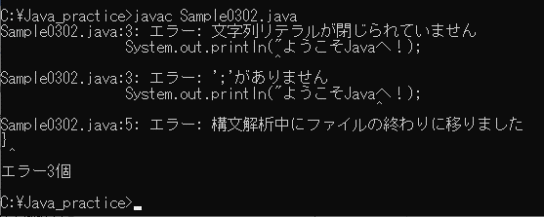
「 Javaの基本 」 P38~P85
コンパイルエラーとは
プログラムをコンパイルした際、コンピュータが分かる形に
翻訳できなかったときに発生するエラー

Slide 9
「 Javaの基本 」 P38~P85
【Sample0302 コンパイルエラーを発生させる】
を作成しましょう
Let’s try!

Slide 10
「 Javaの基本 」 P38~P85
Sample0302のポイント
コンパイル結果から、エラーが発生したことが確認できる。
コマンドプロンプト上にはエラーが発生した場所と
内容が表示されている。
これらのエラーを正しく改修することで正常に処理が実行できる。

Slide 11
「 Javaの基本 」 P38~P85
【Sample0303】を作成しましょう
Let’s try!

Slide 12
「 Javaの基本 」 P38~P85
【Sample0304 コードを書いてみる】を作成しましょう
Let’s try!

Slide 13
「 Javaの基本 」 P38~P85
Sample0304のポイント
「System.out.println()」
→標準出力に「()」の中の値を表示する処理。
標準出力とは・・プログラム中の値を表示する出力先のこと。 指定がない場合、コンソールが標準出力先となる。
class クラス名 {
public static void main(String[] args) {
System.out.println(‟出力したい文字列‟);
}
}

Slide 14
「 Javaの基本 」 P38~P85
【Sample0305 printを使う】を作成しましょう
Let’s try!

Slide 15
「 Javaの基本 」 P38~P85
Sample0305のポイント
println：1回の出力結果ごとに改行される
print：改行されずに続けて出力される
文字列を改行したいとき：System.out.println()；
文字列を続けて並べたいとき：System.out.print()；
こんにちは！よろしくお願いします。

Slide 16

「 Javaの基本 」 P38~P85
コードの内容：コードの構成
①：メソッドの処理
②：メソッドの定義
③：クラスの定義
public class Sample0304 {
public static void main(String[] args) {
System.out.println ("こんにちは！");
System.out.println ("よろしくお願いします。");
}
}
①
②
③

Slide 17
「 Javaの基本 」 P38~P85
main()メソッド
プログラムを実行したときに、最初に実行されるメソッド
メソッド・・実行したい処理を記述する
ブロック・・「｛｝」のこと、どこからどこまでがその範囲かを表す
public static void main(String[] args) {
・・・
}

Slide 18
「 Javaの基本 」 P38~P85
main()メソッド
mainメソッドが存在しない場合、プログラムが実行されない。
public class Sample0304 {
public static void start(String[] args) {
System.out.println ("こんにちは！");
System.out.println ("よろしくお願いします。");
}
}
プログラムの処理はmain()メソッドから始まります。

Slide 19
「 Javaの基本 」 P38~P85
1文ずつ処理する
文とは、小さな処理の単位のこと。
1つの文の終わりを示すには「；」をつける。
文は先頭から1文ずつ順番に実行される。
System.out.println("こんにちは！");
System.out.println("よろしくお願いします。");
文の終わりには「;」を付ける必要があります。
文は原則として先頭から順番に処理されます。

Slide 20
「 Javaの基本 」 P38~P85
コードを読みやすくする
ブロック内では字下げ（インデント)を行う。
インデントを行うには、行頭でスペースキー
またはタブキーを押す。
public class Sample0304 {
public static void main (String[] args) {
System.out.println ("こんにちは。");
コードを読みやすくするために
インデントや改行を使いましょう。

Slide 21
「 Javaの基本 」 P38~P85
コメントを記述する
コードの中には、プログラムの動作には、
影響を与えないメモを「コメント」として残すことができる。
1行コメント
→「//」を記述した位置から行の終わりまでがコメントになる。
// コメント

Slide 22
「 Javaの基本 」 P38~P85
コメントを記述する
複数行コメント
→複数行にわたってコメントを記述することができる。
「/*」と「*/」で囲まれた記述がすべてコメントになる。
/*
* コメント
* コメント
*/

Slide 23
「 Javaの基本 」 P38~P85
コメントを記述する
JavaDocコメント
→コメントが記述されたソースコードにある操作を行うと、 「そのソースコードについての説明が記載されたファイル」を自動で作成することができる。(詳細は別章)
/**
* コメント
* コメント
*/

Slide 24
「 Javaの基本 」 P38~P85
コメントを記述する
ショートカットキーを使って、効率的にコメントの入力ができる。
コメントの記述方法 | ショートカットキー
行コメント | Ctrl+/
ブロックコメント | Ctrl+Shift+/
Javadocコメント | Alt+Shift+j
コメントを使って、コードの内容を分かりやすくしましょう。

Slide 25
「 Javaの基本 」 P38~P85
クラス
Javaのプログラムは、全てクラスの中に記述する。
「class」の後に記述される言葉がクラス名となる。
Javaのプログラムを作成する際には、
最低1つ以上のクラスを定義する必要がある。
public class Sample0304｛
・・・
}
Javaのコードは1つ以上のクラスから成り立ちます。

Slide 26
「 Javaの基本 」 P38~P85
【Sample0306 様々な値を出力する】を作成しましょう
Let’s try!

Slide 27
「 Javaの基本 」 P38~P85
Sample0306のポイント
様々な文字や数値が出力されている。
’J’、”Javaを学ぼう！”、123といった文字や
数値の値のことをリテラル（literal）と呼ぶ。
J
Javaを学ぼう！
123

Slide 28
「 Javaの基本 」 P38~P85
リテラルとは
文字や数値の値のことをリテラル（literal）という。
Javaのリテラルには大きく分けて、次の6種類がある。
① 文字リテラル
② 文字列リテラル
③ 整数リテラル
④ 浮動小数点リテラル
⑤ 論理値リテラル
⑥ nullリテラル

Slide 29
「 Javaの基本 」 P38~P85
文字リテラル
「A」や「山」といった1つの文字を表現するリテラル。
「’」で囲って利用する。
'A’
'a’
'あ'
1つの文字をあらわすときは、「'」で囲みます。

Slide 30
「 Javaの基本 」 P38~P85
整数リテラル
小数点をもたない数値を表現するリテラル。
「’」や「”」で囲まずに記述する。
1
10
100
数値は「'」や「″」で囲みません。

Slide 31
「 Javaの基本 」 P38~P85
文字列リテラル
複数の文字を表現するリテラル。
「 ” 」で囲って記述する。
“Java”
“プログラミング”
“楽しい”
複数の文字をあらわすときは、「"」で囲みます。

Slide 32
「 Javaの基本 」 P38~P85
その他のリテラル
・浮動小数点リテラル
→小数部をもつ数値を表現するリテラル。
「’」や「”」で囲まずに記述する。
・論理値リテラル
→真を表す「true」か、偽を表す「false」の値を表現するリテラル。
・ｎｕｌｌリテラル
→参照型のデータを扱う際に
「何も参照していない」を表現するリテラル。

Slide 33
「 Javaの基本 」 P38~P85
エスケープシーケンス
「\」と組み合わせて1文字を表すこと。
エスケープシーケンス | 意味している文字
\’ | ’
\” | ”
\\ | \
\t | 水平タブ
\n | 改行
\〇〇〇 | 8進数○○○の文字コードをもっている文字 （○は0から7の数字）
\uxxxx | 16進数\uxxxxの文字コードを持っている文字 （xは0から9の数字、AからFの英字）

Slide 34
「 Javaの基本 」 P38~P85
【Sample0307 エスケープシーケンスを使う】
を作成しましょう
Let’s try!

Slide 35
「 Javaの基本 」 P38~P85
Sample0307のポイント
「\\」や「\”」と記述した部分が、「\」や「”」と出力されている。
円マーク：¥
ダブルクォーテーション：”
エスケープシーケンスを使うことによって、
特殊な文字を表示させることができます。

Slide 36
「 Javaの基本 」 P38~P85
文字コード
コンピュータ上で文字を表示するために、
一つ一つの文字に固有に割り当てた番号のこと。
JavaではUnicode（ユニコード）が仕様されている。
文字コードを指定して、文字を出力することができる。

Slide 37
「 Javaの基本 」 P38~P85
【Sample0308 リテラルとエスケープシーケンス】
を作成しましょう
Let’s try!

Slide 38
「 Javaの基本 」 P38~P85
章のまとめ
main()メソッドは、プログラムの開始位置を示しています。
文の最後には、「;」を付ける必要があります。
コメントを使って、コードの内容を分かりやすくできます。
Javaのプログラムは1つ以上のクラスから成り立ちます。
「 ’ 」で囲まれた記述を、文字リテラルと呼びます。
「 ” 」で囲まれた記述を、文字列リテラルと呼びます。
特殊な文字の出力には、エスケープシーケンスを使います。

